Slide 1

INTRODUCCIÓN
TU TIENDA
DE VIDEOJUEGOS
2.0
Comienza Ahora

Slide 2
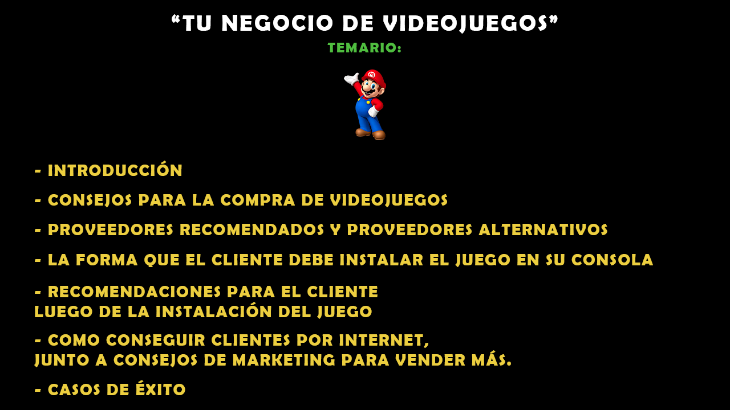

Slide 3
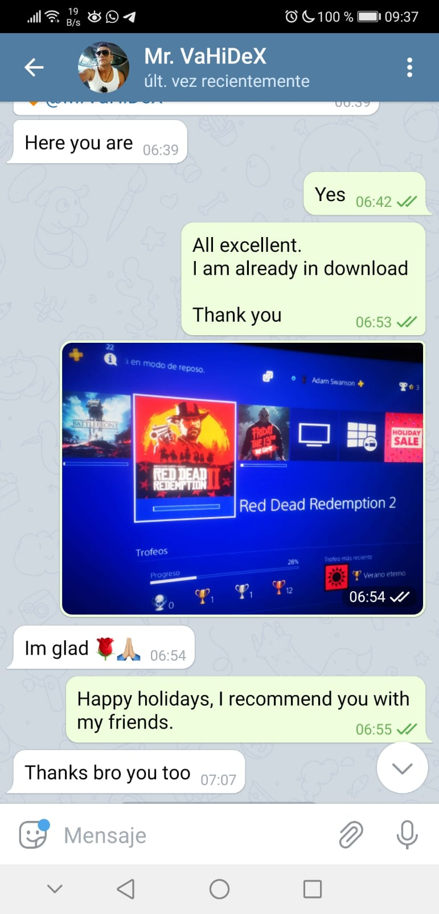
CONSEJOS PARA
REALIZAR LA
COMPRA DE
VIDEOJUEGOS
(como contactar
A los proveedores
Con ejemplo real)

Slide 4
LEER LAS REGLAS
DE CADA GRUPO
(antes de comprar)

Slide 5
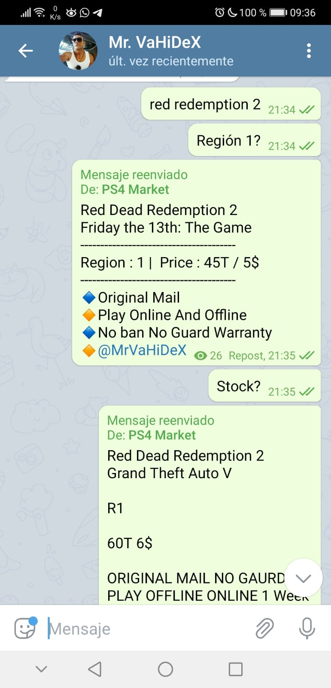
1- SALUDAR AL PROVEEDOR
2- PREGUNTARLE EL STOCK SOBRE EL JUEGO QUE NOS INTERESE
O LOS JUEGOS. (SEGÚN)

Slide 6
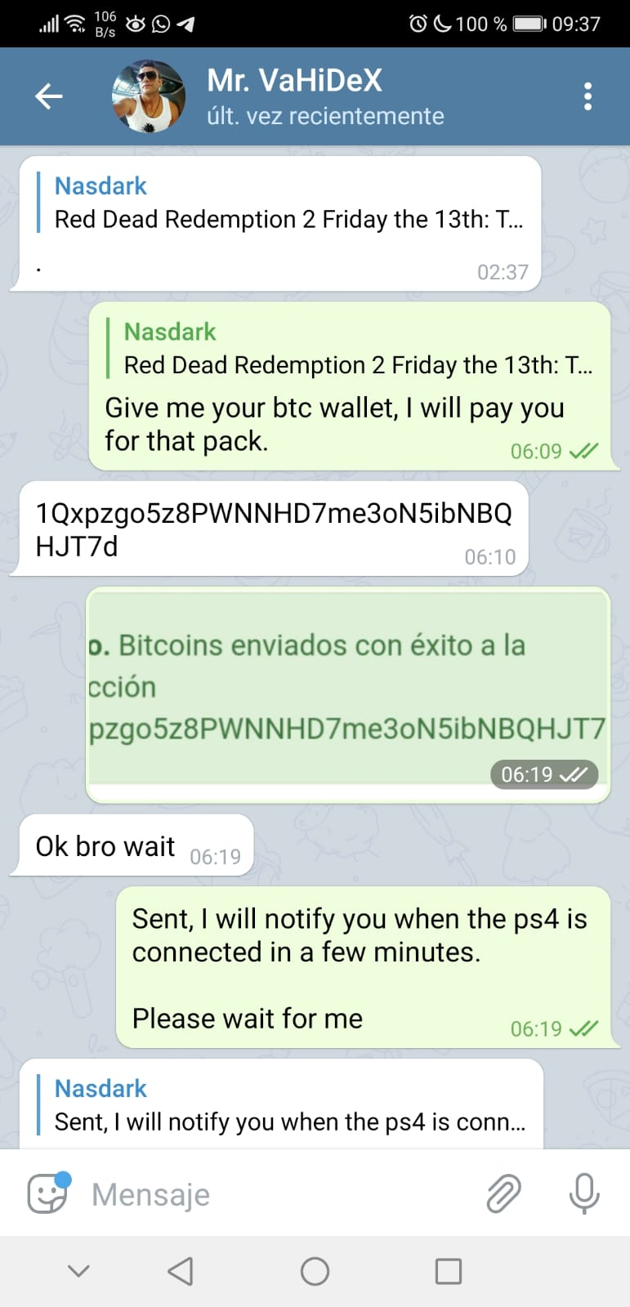
3- CONFIRMAR EL
STOCK DE LO QUE PEDIMOS.
4- PEDIRLE LOS DATOS PARA REALIZAR EL PAGO
POR BITCOIN, PAYPAL O SEGÚN
EL METODO DE PAGO QUE ACEPTE EL PROVEEDOR ELEGIDO.
5- INDICARLE AL PROVEEDOR QUE “TU” CLIENTE ESTE CONECTADO AL PS4 PARA
REALIZAR INMEDIATAMENTE
LA DESCARGA DEL JUEGO O LOS JUEGOS.

Slide 7
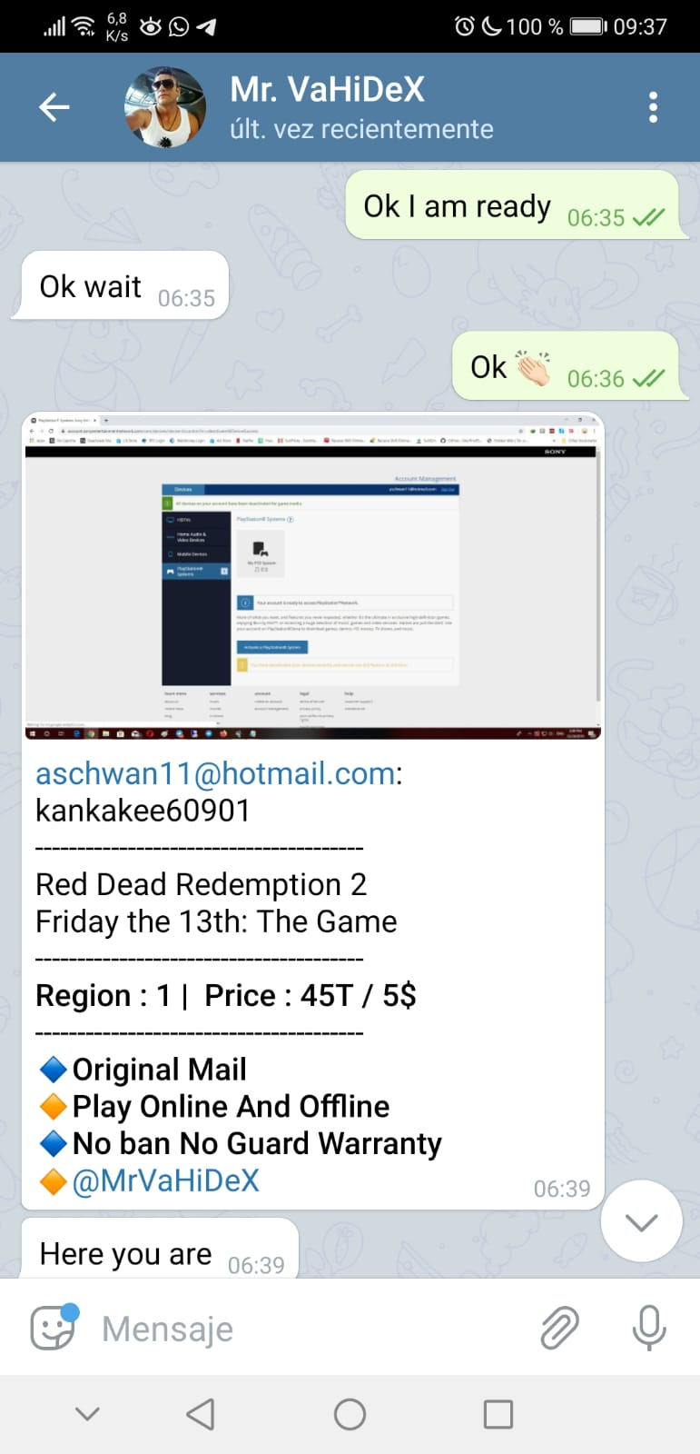
6- INDICARLE QUE ESTAS LISTO PARA
LA ENTREGA DEL JUEGO
(LA DESCARGA)
AQUÍ ES DONDE DEBERAS MANDARLE LO MISMO QUE TE MANDO TU PROVEEDOR AL CLIENTE, PARA QUE ESTE PUEDA DESCARGARLO EN SU CONSOLA Y ASÍ PUEDA
JUGAR SIN LIMITES.

Slide 8
7- SEGUIR LOS PASOS QUE SE INDICAN EN LA SECCIÓN “COMO EL CLIENTE DEBE REALIZAR LA DESCARGA DE UN JUEGO” Y LISTO
TU CLIENTE PODRÁ DESCARGAR SU JUEGO COMPRADO.
RECUERDA CONFIRMARLE A TU PROVEEDOR QUE EL JUEGO SE ESTA DESCARGANDO, SI TU CLIENTE TIENE ALGUN PROBLEMA CON ELLO, HABLAR CON EL PROVEEDOR

Slide 9
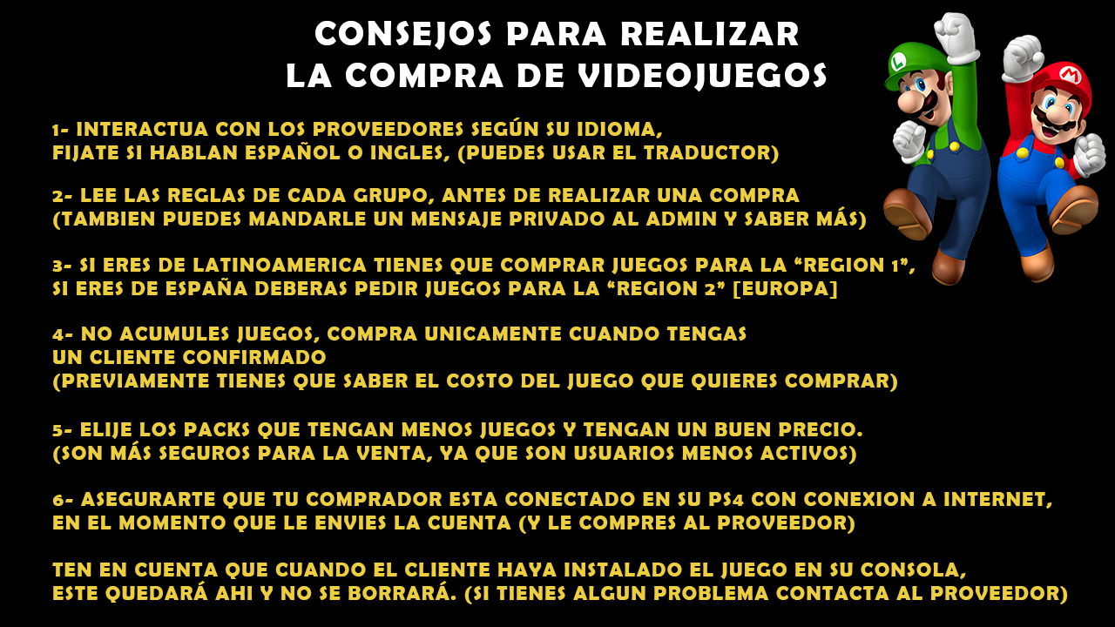

Slide 10
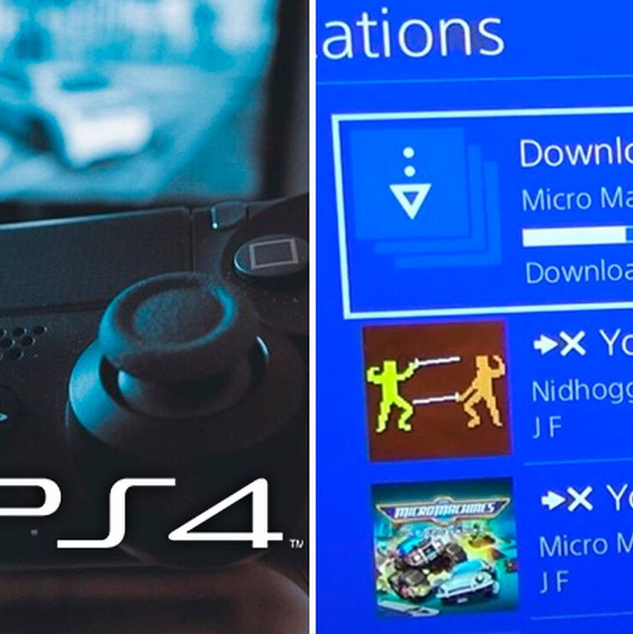
PROVEEDORES RECOMENDADOS
Y ALTERNATIVOS

Slide 11


ENTRA AL DRIVE Y BUSCA ESA CARPETA.
(estos son los proveedores recomendados)

Slide 12
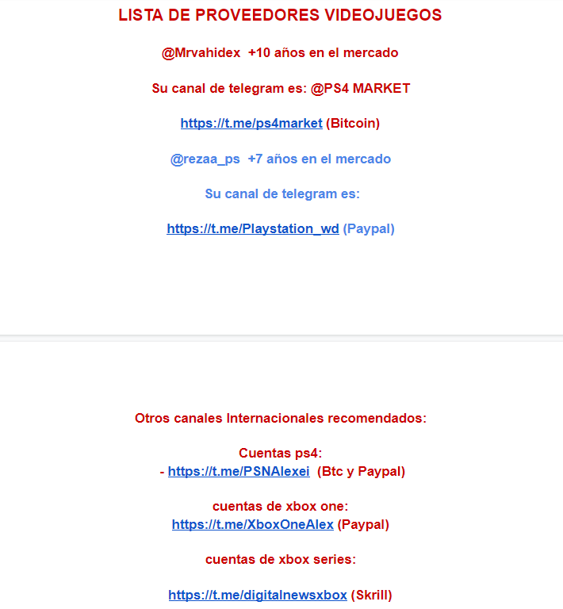

Slide 13

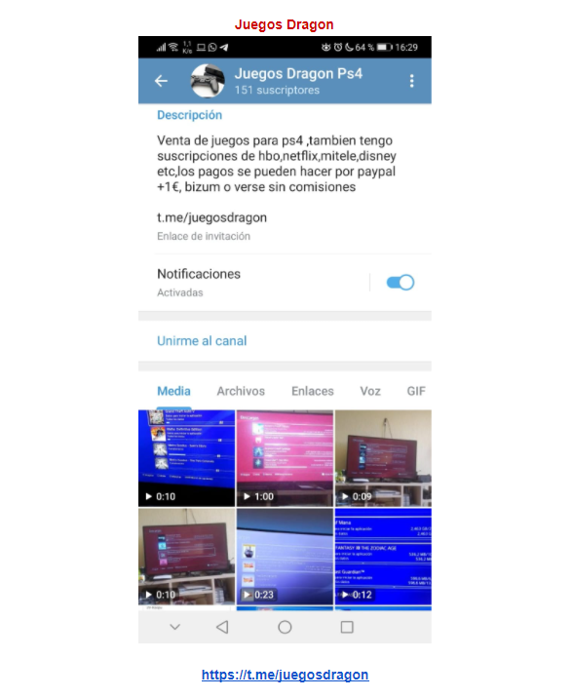
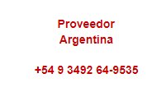

Slide 14

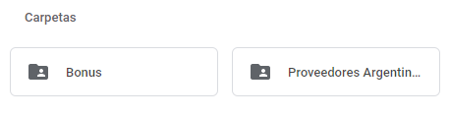
ENTRA AL DRIVE Y BUSCA ESA CARPETA.
(estos son los proveedores alternativos)

Slide 15
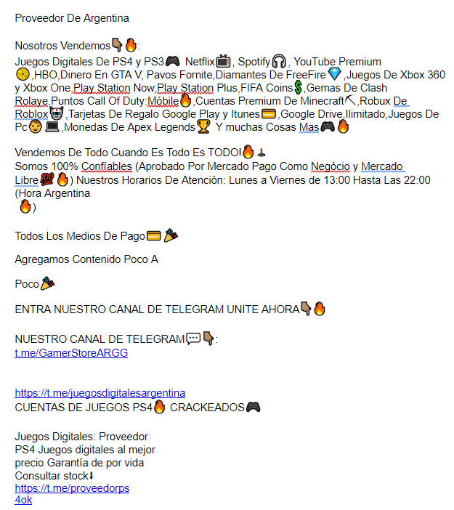

Slide 16
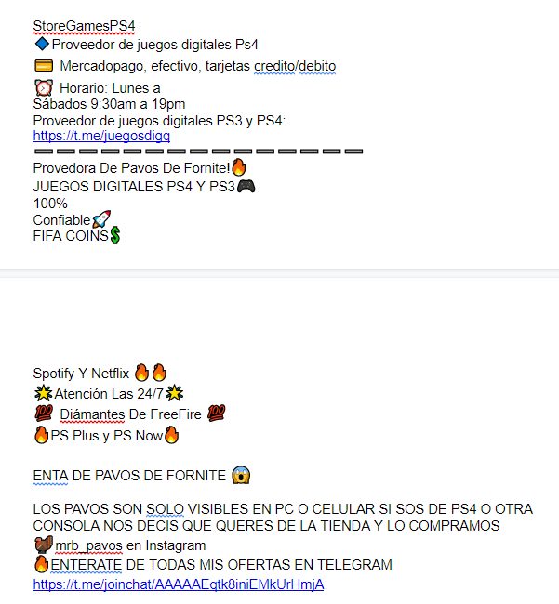

Slide 17
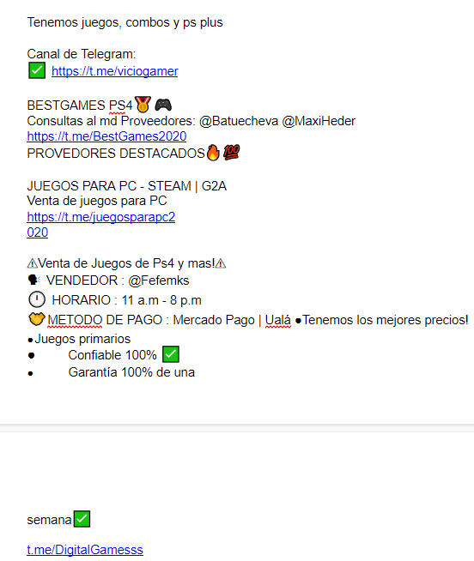
ENCONTRARÁS MÁS EN
EL DRIVE

Slide 18
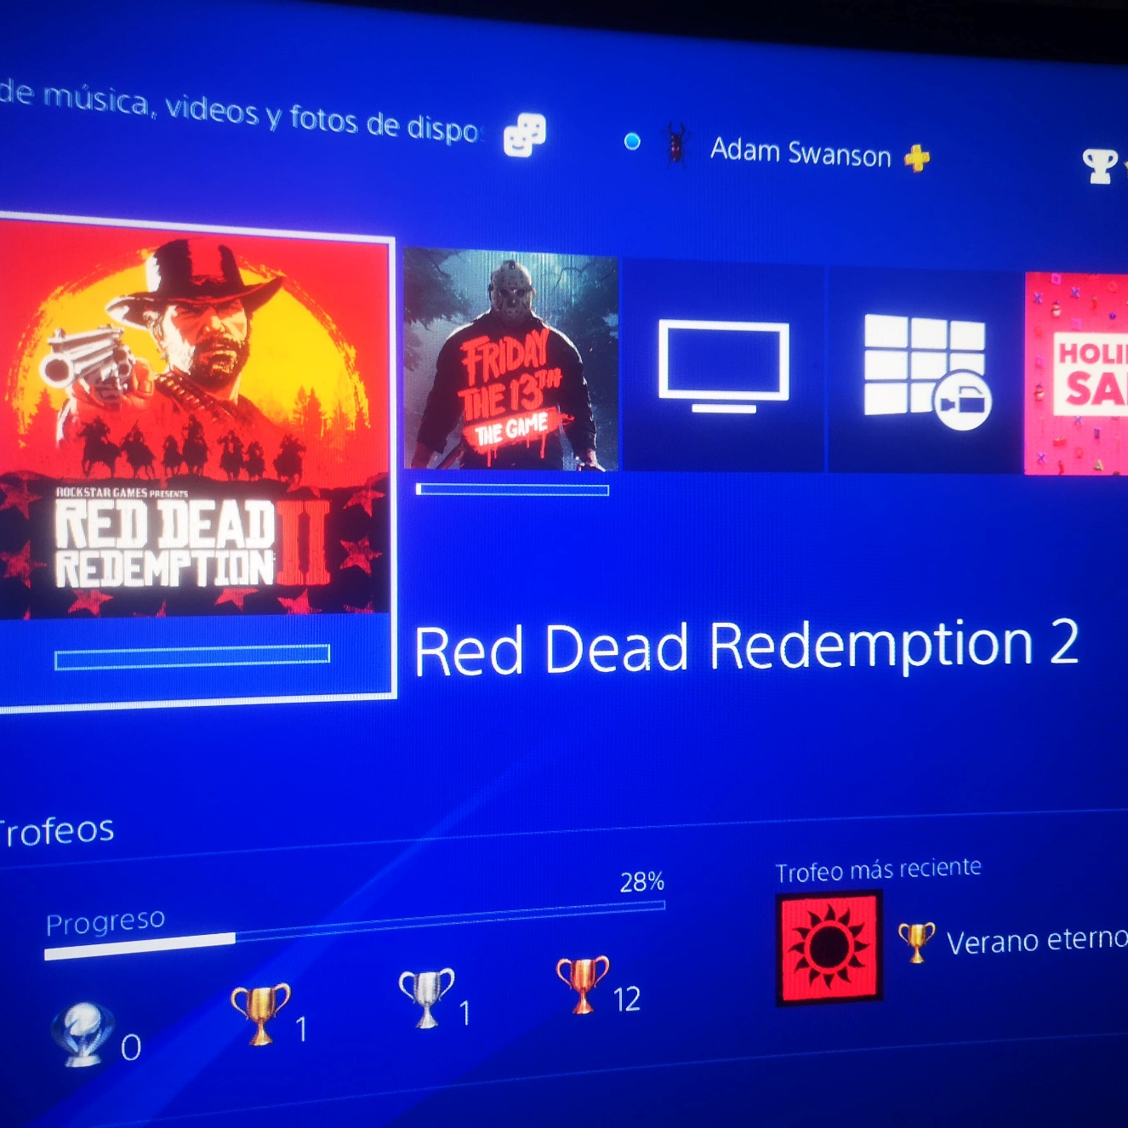
COMO EL CLIENTE
DEBE REALIZAR
LA DESCARGA
DEL JUEGO?

Slide 19

SI TIENE PS4

Slide 20
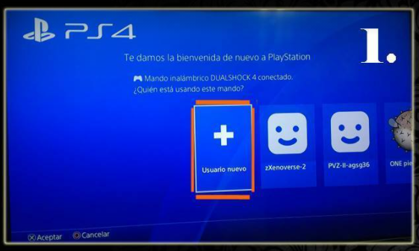
PASO 1

Slide 21
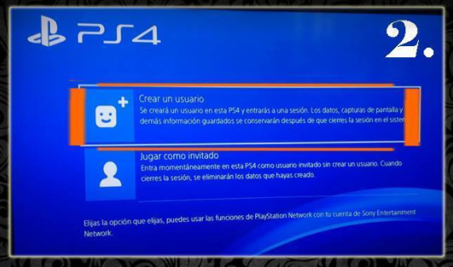
PASO 2

Slide 22
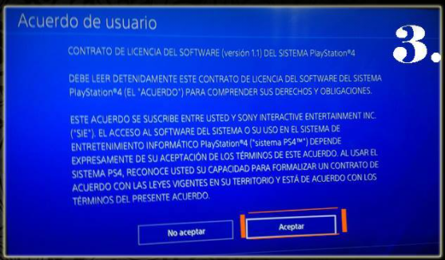
PASO 3

Slide 23
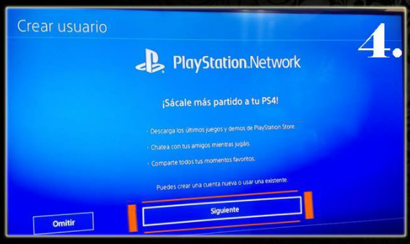
PASO 4

Slide 24
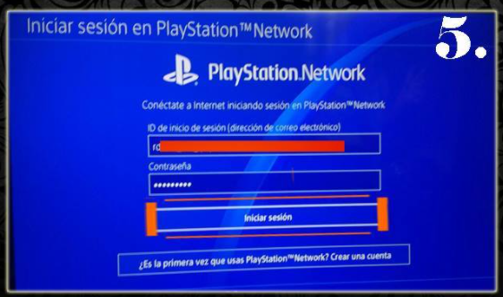
PASO 5

Slide 25
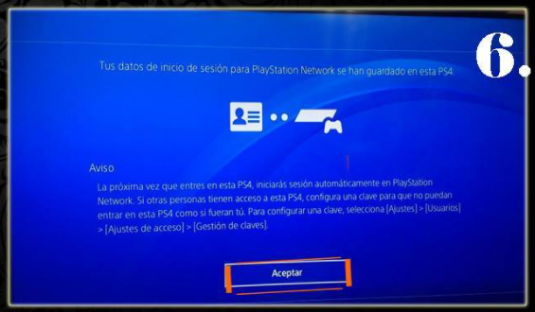
PASO 6

Slide 26
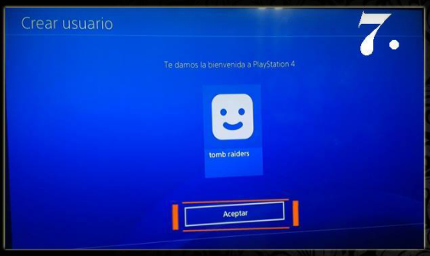
PASO 7

Slide 27
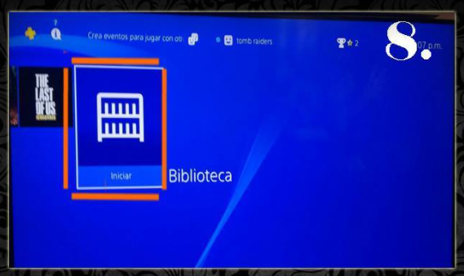
PASO 8

Slide 28
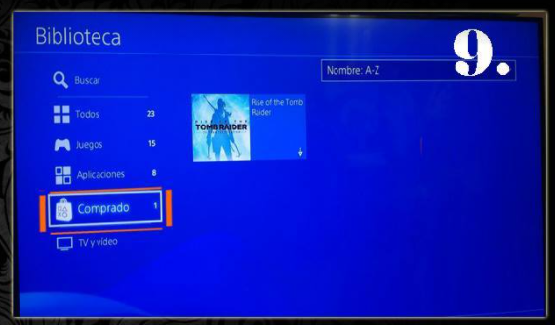
PASO 9

Slide 29
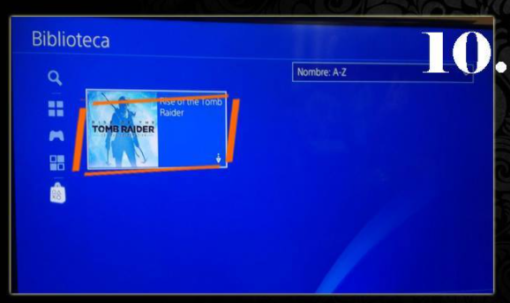
PASO 10

Slide 30
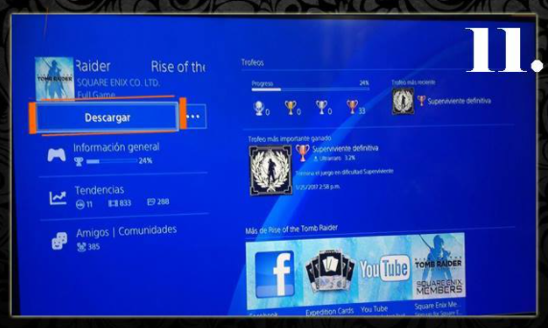
PASO 11

Slide 31
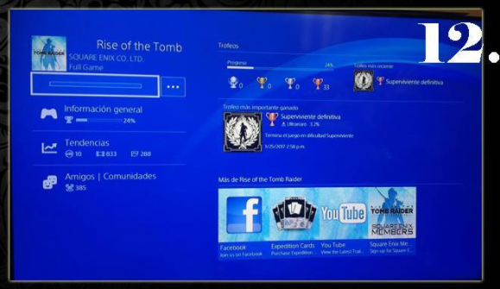
PASO 12

Slide 32

SI TIENE PS3

Slide 33
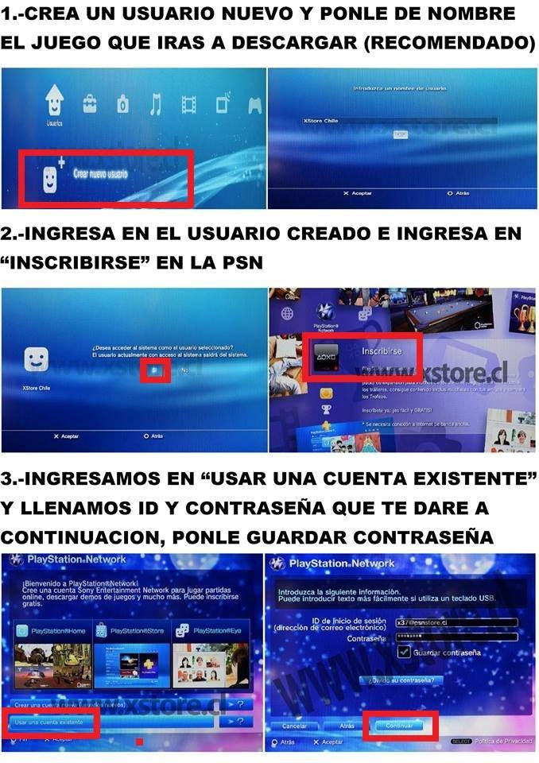

Slide 34
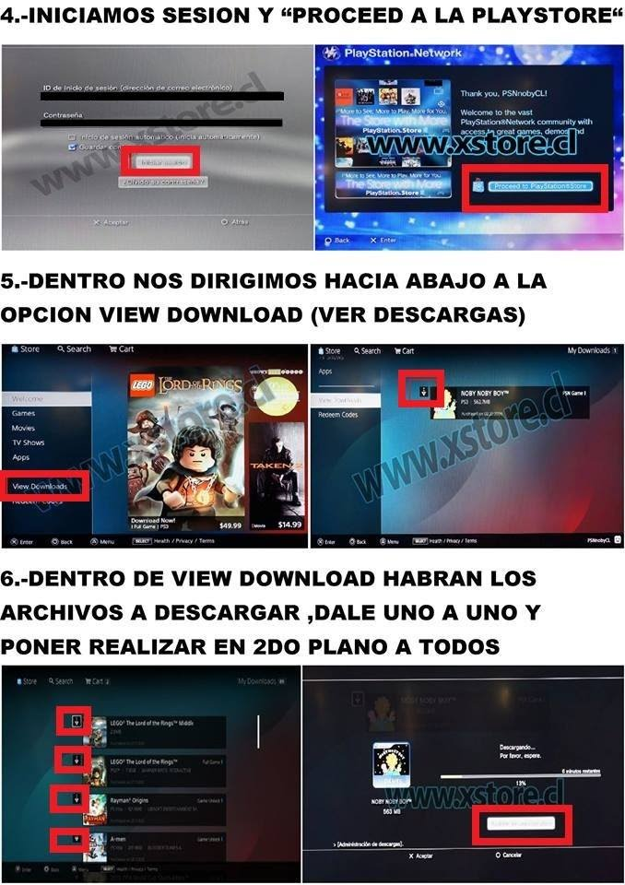

Slide 35
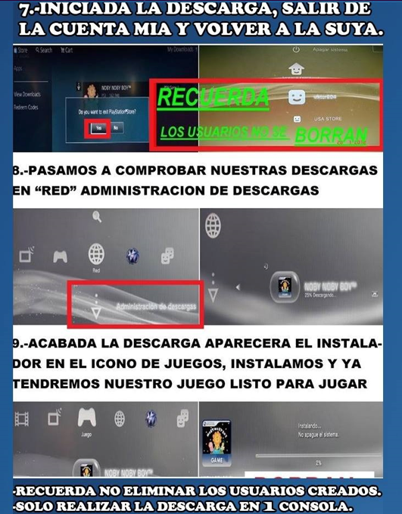

Slide 36
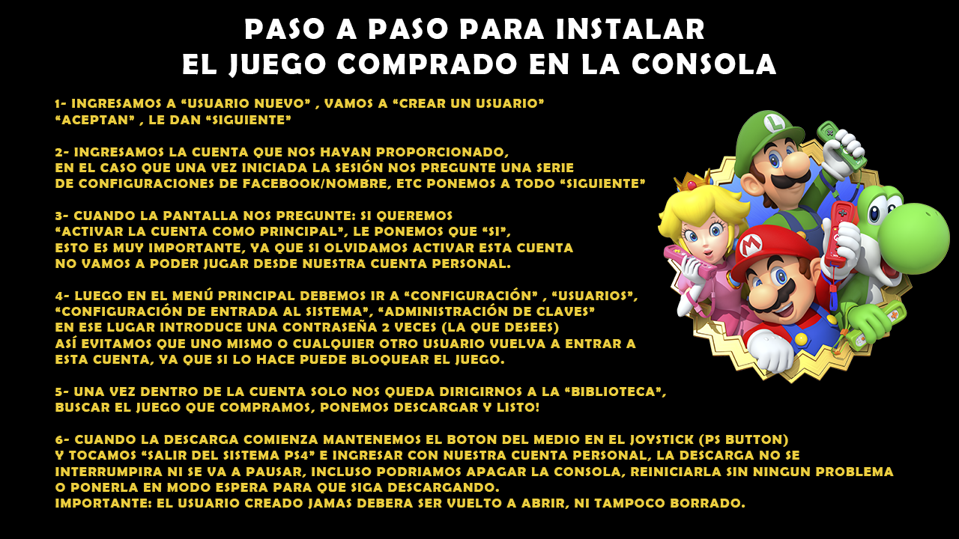

Slide 37
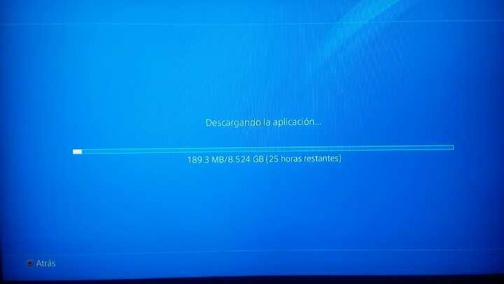
SI TODO SE HACE BIEN,
SE DESCARGARA EL
JUEGO.
EL TIEMPO
DE DESCARGA
DEPENDERÁ DE LA VELOCIDAD DE LA CONEXIÓN A INTERNET
QUE VARIA DE CADA CLIENTE.

Slide 38

COMO CONSEGUIR
CLIENTES POR INTERNET
JUNTO A CONSEJOS DE
MARKETING PARA
VENDER MÁS.

Slide 39



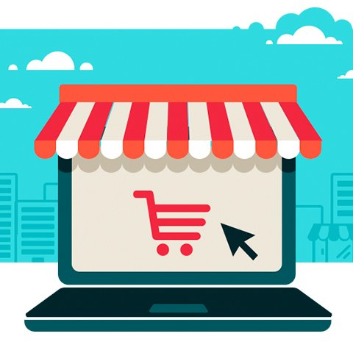
ESTRATEGIAS
CONSIGUE CLIENTES
POR INTERNET
REDES SOCIALES: INSTAGRAM & FACEBOOK
FOROS: GAMERS, DE NEGOCIOS, ENTRETENIMIENTO
MERCADO LIBRE O WEBS DE COMPRA/ VENTA
TIENDAS ONLINE (PÁGINAS WEB) + SEO Y/O SEM

Slide 40
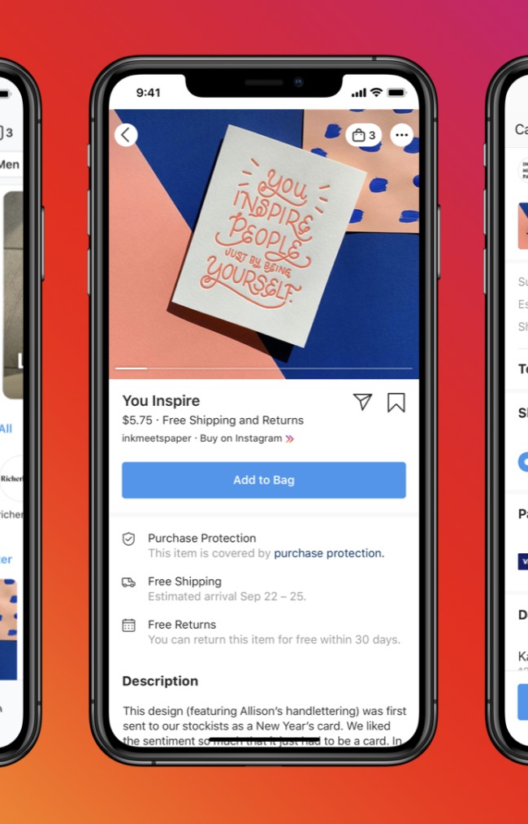


FUENTE DE TRÁFICO
REDES SOCIALES
Las redes sociales son muy importantes para llegar a las personas de una manera economica, incluso podria salirte gratis, si aplicas estrategias organicas que se te recomendarán más adelante, junto a estrategias de pago comprobadas (Facebook Ads)
01
INSTAGRAM
02
FACEBOOK

Slide 41


TRAFICO ORGANICO
Es la forma que se consigue gente que le interese tu producto sin invertir nada de dinero, sin embargo el crecimiento es menor.
Yo recomiendo hacerlo al mismo tiempo que se invierte en el Ads, es decir hacer los 2.
TRAFICO PAGADO
La major forma de llegar a tus clientes ideales, para esto necesitaras segmentar de la manera correcta, por suerte para ti tenemos un curso de Segmentación en nuestro Drive brindado.

Slide 42
FACEBOOK
TRAFICO ORGANICO
Compartir En Grupos De Facebook
Cuentas De Facebook Para Comentar En La Publicación
Y así poder abrir el algoritmo.
Lista De Grupos Para Vender En Drive
TRAFICO PAGADO
Segmentación De Facebook Ads
+ Practicas Organicas Para Mejores Resultados

Slide 43

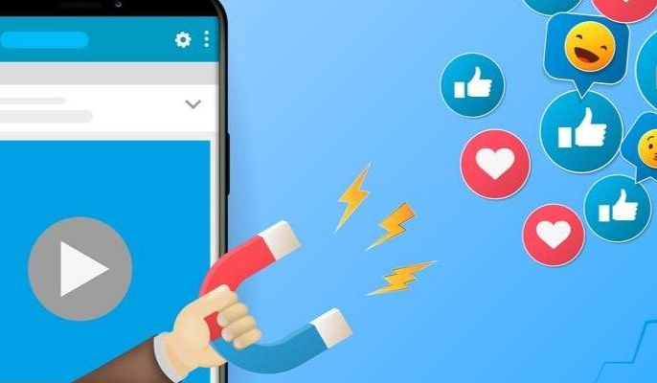
INSTAGRAM
TRAFICO ORGANICO
Perfil de Instagram con branding para atraer.
Follow Un Follow En Perfiles Correctos
Crear Historias De Venta y Fidelización
Realizar Un Sorteo Para Que El Follow Sea Más Efectivo
TRAFICO PAGADO
Segmentación De Facebook Ads
+ Practicas Organicas Para Mejores Resultados

Slide 44



FOROS
De Negocios y/o Compras En Internet
Gamers / Videojuegos
Entretenimiento
Los foros de videojuegos son Ideales para vender los juegos.
Mucha gente que hace negocios en Internet puede comprar videojuegos a un menor costo
Mucha gente que solo busca “Divertirse” puede ver una gran oportunidad en comprar juegos a un menor costo.

Slide 45
CONSIGUE VENTAS POR:
MERCADO LIBRE
Y/O WEBS DE
COMPRA / VENTA
Puedes Usar FB Ads
Publicidad Mercado Libre
Para Impulsar tus ventas
Y conseguir más calificaciones.
La plataforma te permite realizar un ads interno, puedes probarlo.
COMIENZA AHORA

Slide 46


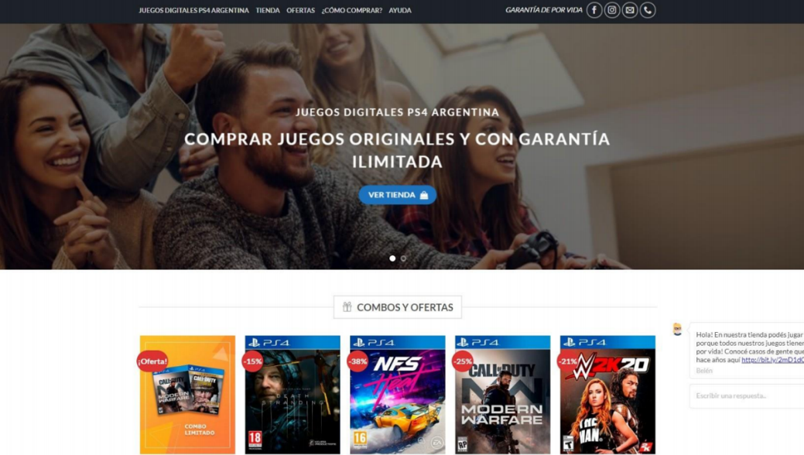
PÁGINAS WEB
TIENDA ONLINE
01. COMPRAR DOMINIO Y HOSTING
02. INSTALAR WORDPRESS Y WOOCOMERCE
03. CREA UN BLOG,
AÑADE ARTICULOS
CON (SEO)
04. COMPRA PUBLICIDAD EN
Facebooks Ads o En GOOGLE ADWORDS
(SEM)

Slide 47
QUE DICEN DEL CURSO NUESTROS CLIENTES
RECIENTES?

Slide 48
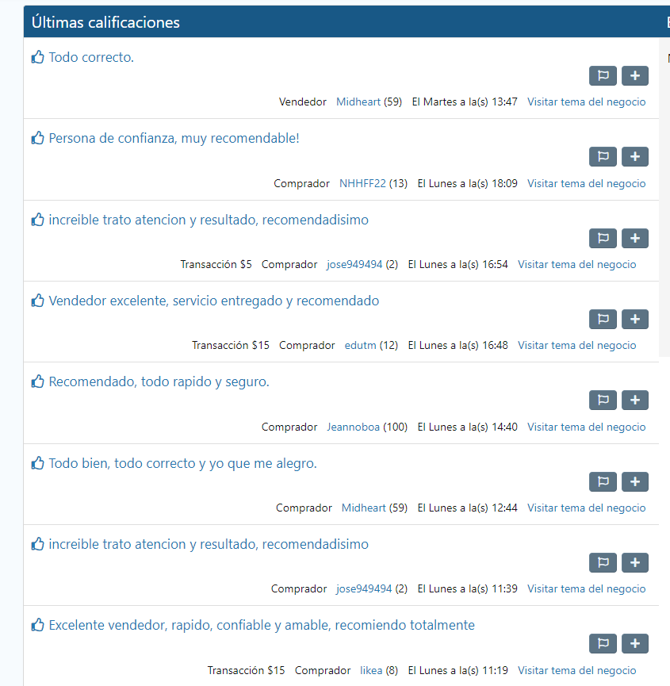

Slide 49
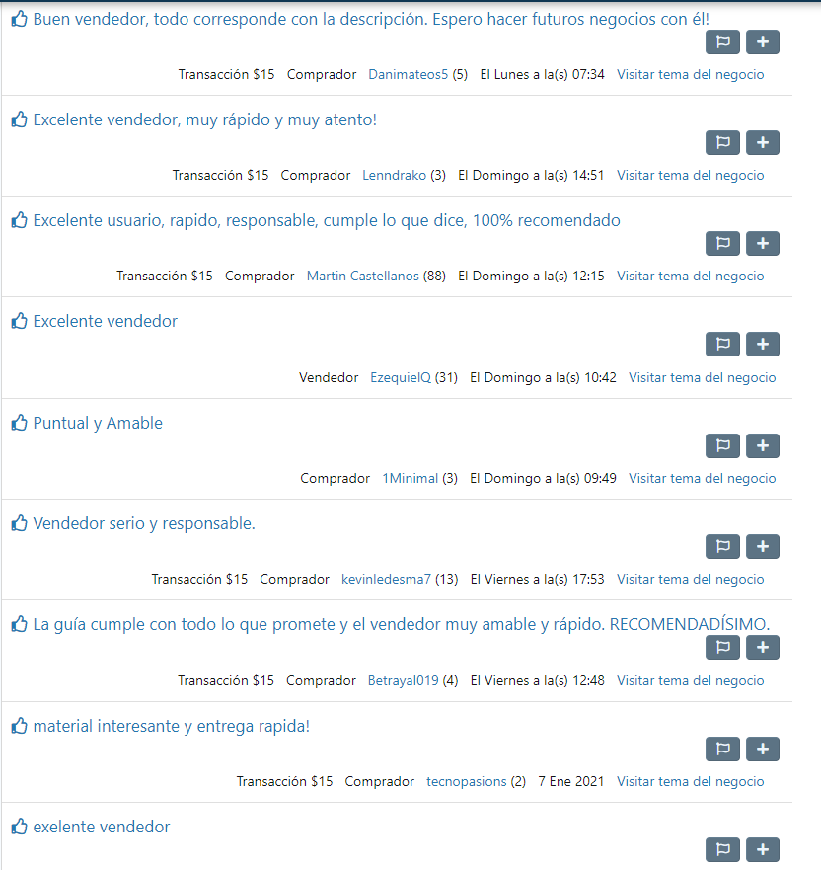

Slide 50

CASOS DE ÉXITO

Slide 51
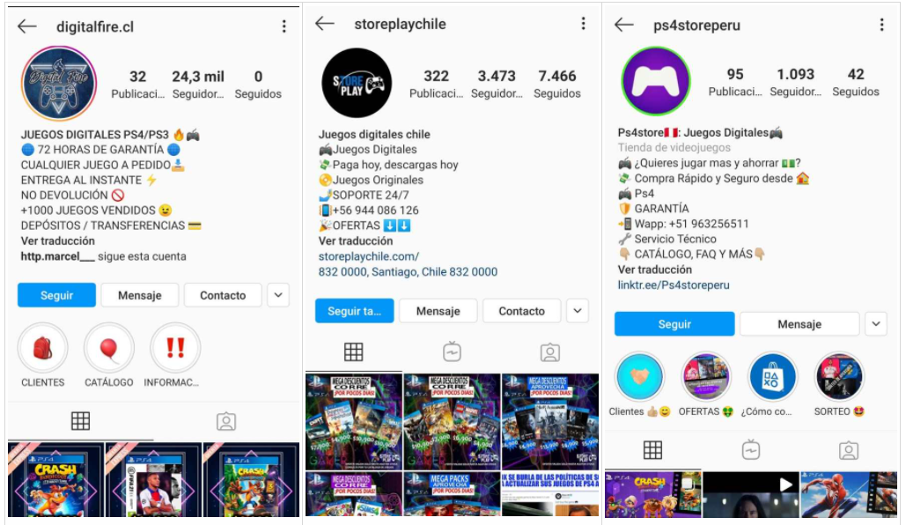
EN INSTAGRAM

Slide 52
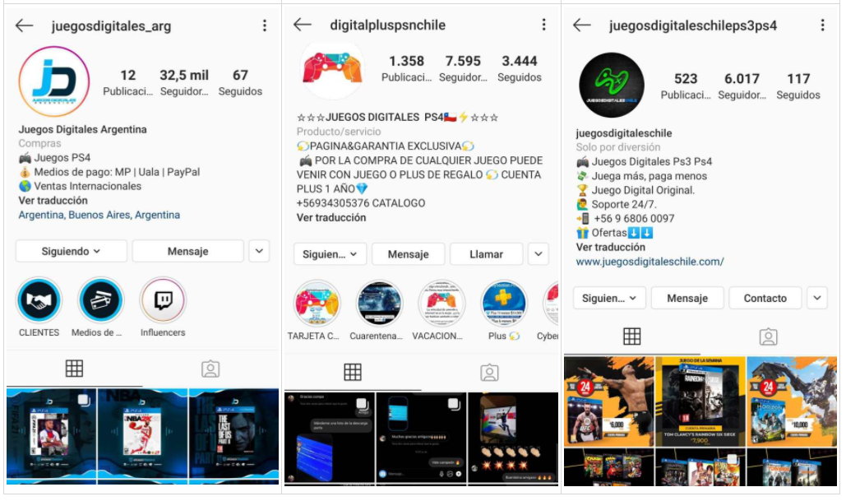

Slide 53
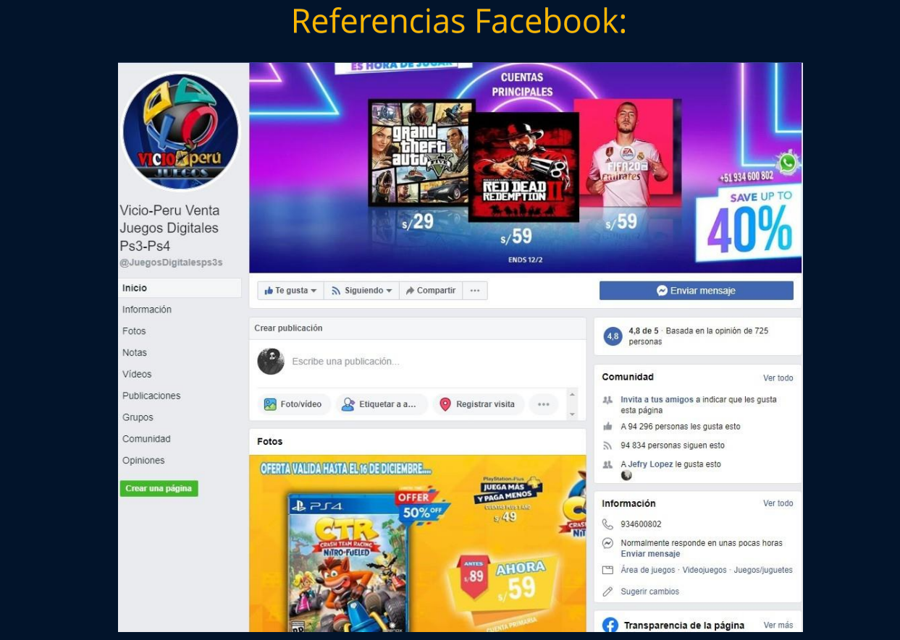

Slide 54
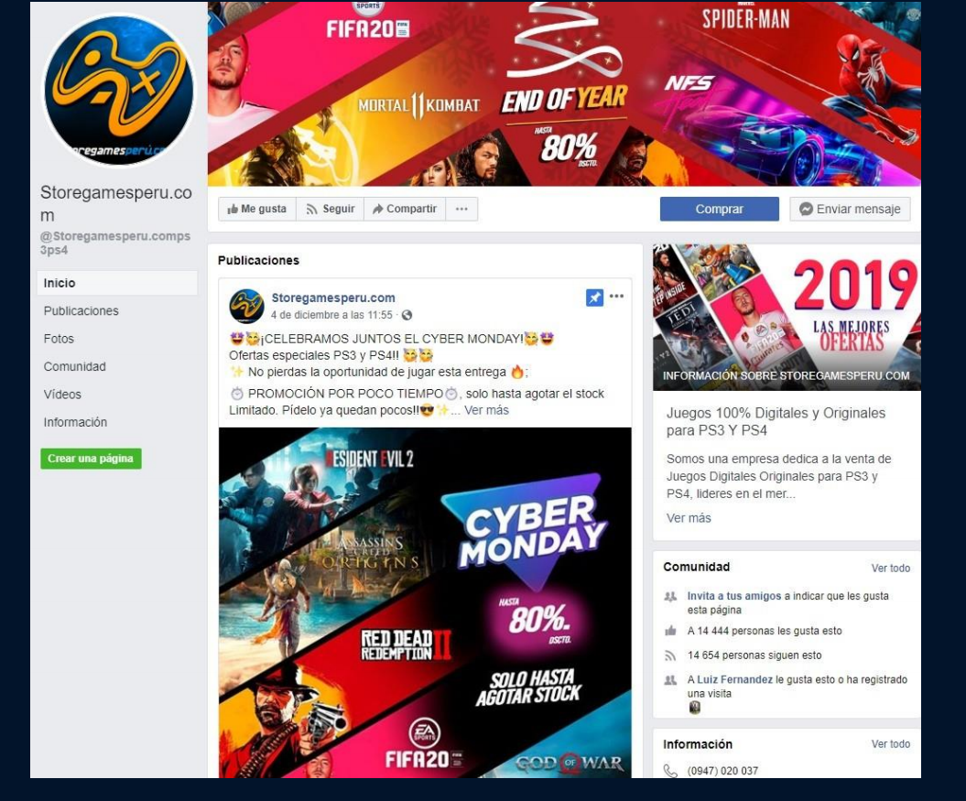

Slide 55
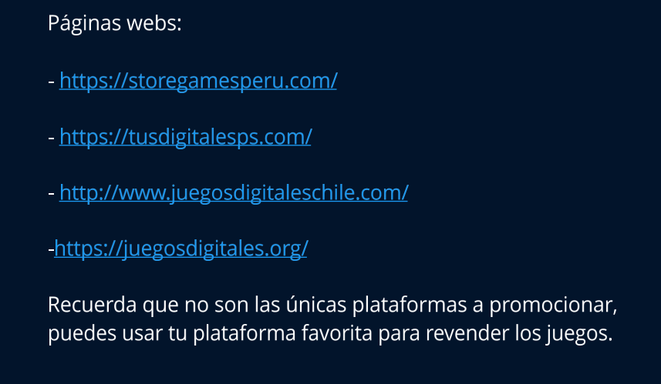

Slide 56
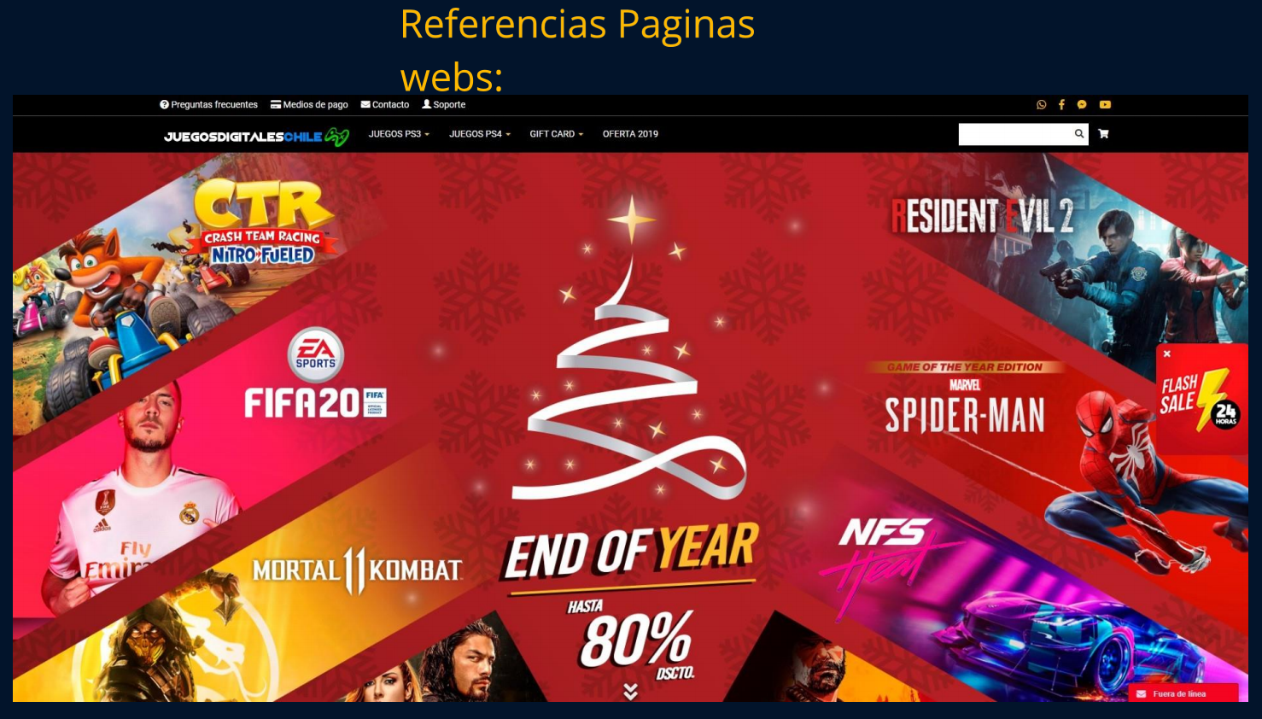

Slide 57
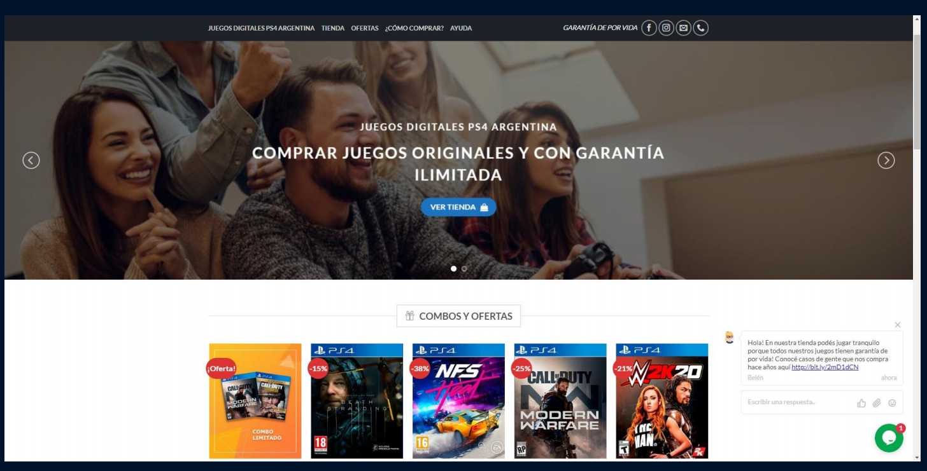

Slide 58
NASDARK
GRACIAS

